Slide 1


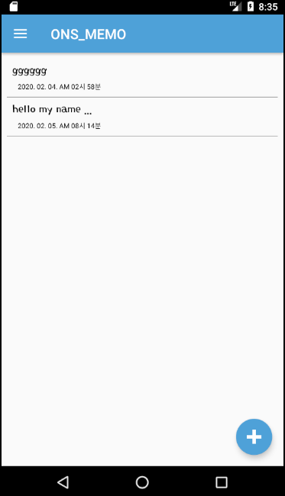
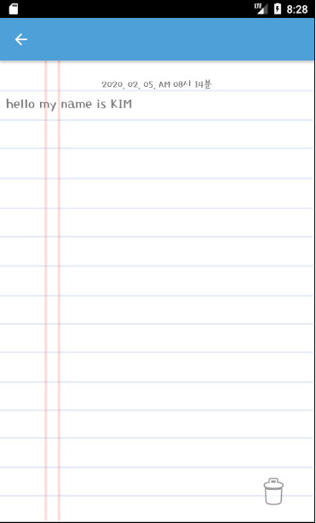
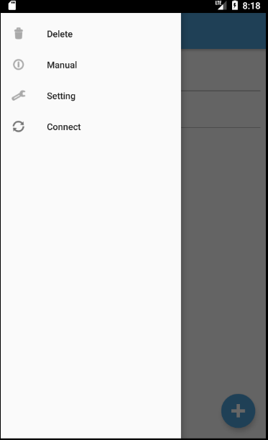
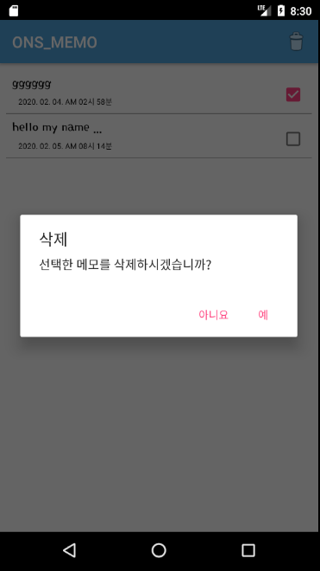
구동화면 및 기능
실행화면
메뉴
버튼을 통해 메모 추가
메모 작성 시, 버튼을 통해 삭제
DB 구축
버튼을 통해 추가적인 기능 사용 가능
메뉴에 있는 삭제 버튼 클릭 시, 체크 삭제

Slide 2
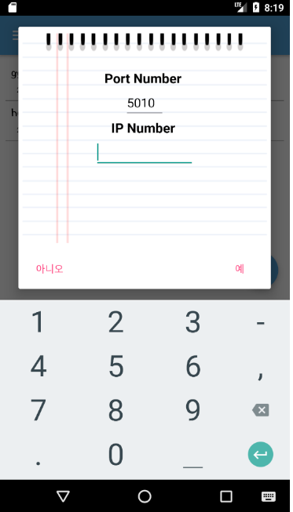
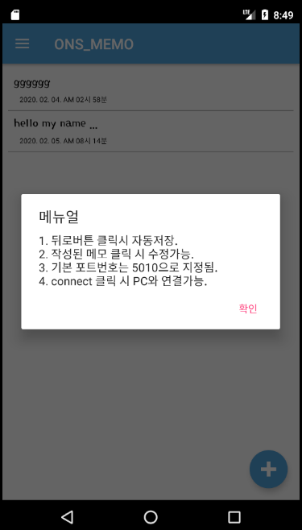
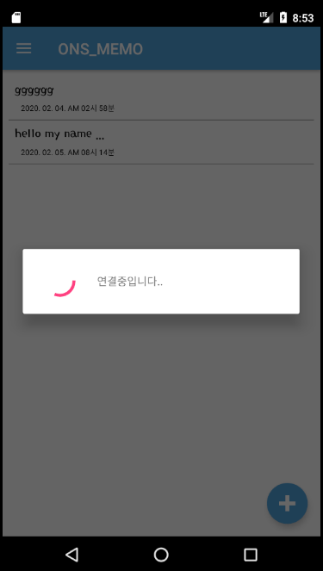
구동화면 및 기능
메뉴
메뉴
Manual 기능
Setting 버튼을 통해 Port, IP 확인 후, TCP연결
Connect 기능을 통해 PC메모장 수신
5초 이내로 수신을 못할 시 수신 차단

